Slide 1
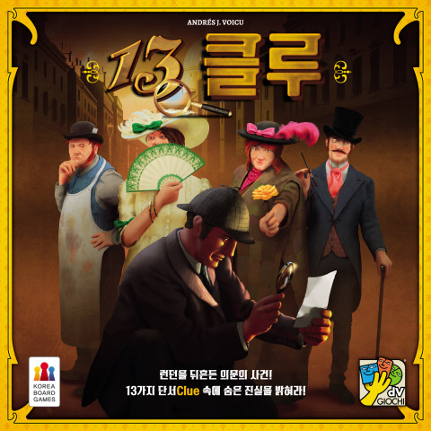

Slide 2
게임 소개
게임 전 알아보기
게임 방법
추천 게임

Slide 3
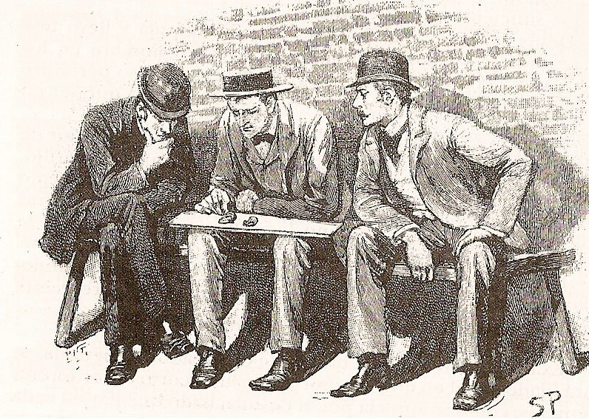
1
게임 소개
1899년 영국 런던에서 끔찍한 범죄가 발생했습니다. 여러분이 최고의 탐정이 되어 이 사건을 해결해 주십시오.
게임에서 승리하기 위해서는 배정받은 사건을 가장 먼저 해결하는 탐정이 되어야 합니다.
13클루는 어떤 게임일까요?
<13클루>는 여기저기 흩어져 있는 정보들을 모아 사건을 해결하는 추리 게임입니다. 질문을 통해 다른 플레이어가 숨기고 있는 단서들을 알아내고, 자신에게 배정된 사건의 인물, 장소, 흉기를 가장 먼저 맞히는 사람이 승리합니다.

Slide 4
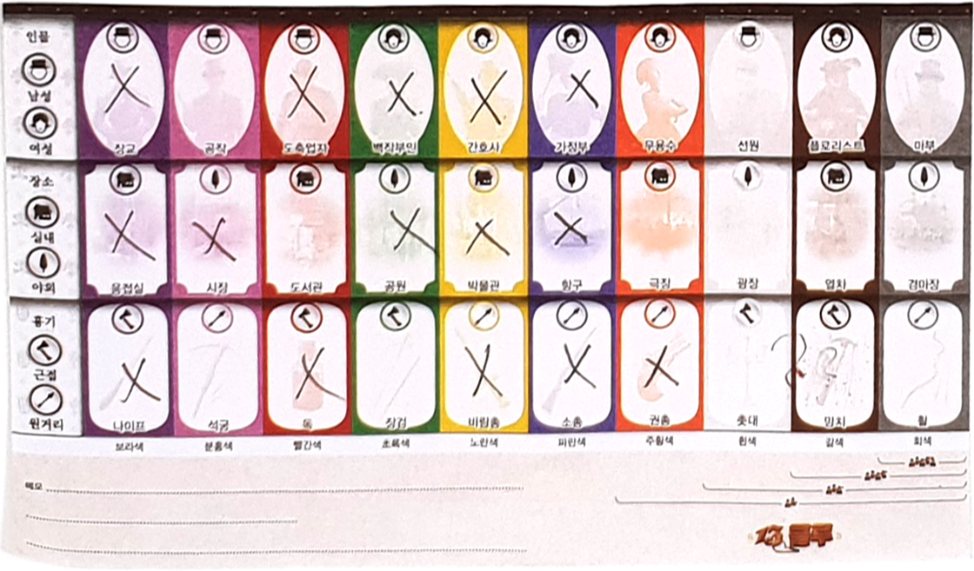
2
게임 전 알아보기
소거법이란?
소설 <셜록 홈즈> 시리즈의 두 번째 권인 <네 사람의 서명>에는
“다른 모든 경우의 수를 제거하고 마지막에 남는 것이 진실”이라는 문장이 나옵니다.
이 말은 ‘소거법’ 추리를 표현한 문장입니다.
소거법이란 알고 있는 정보를 바탕으로 정답이 아닌 것을
하나씩 제거하며 정답에 도달하는 방식으로,
현대 추리 보드게임에서 가장 많이 사용되는 기법입니다.

Slide 5
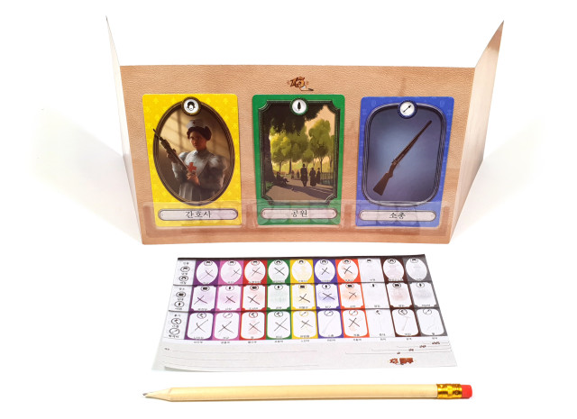
3
게임 방법 – 게임 목표
각 플레이어는 인물, 장소, 흉기 카드를 받게 됩니다.
이 카드들은 자신의 가림막
바깥쪽에 끼워져 볼 수 없습니다.
다른 사람의 카드를 보고,
질문을 통해 정답이 아닌 카드들을
소거해가며 자신이 배정받은 사건의
카드를 맞히는 것이 목표입니다.

Slide 6
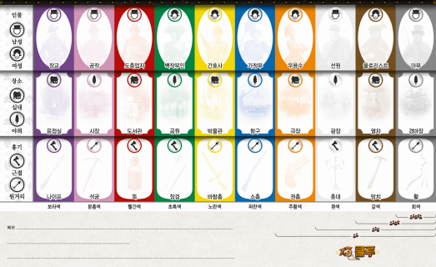
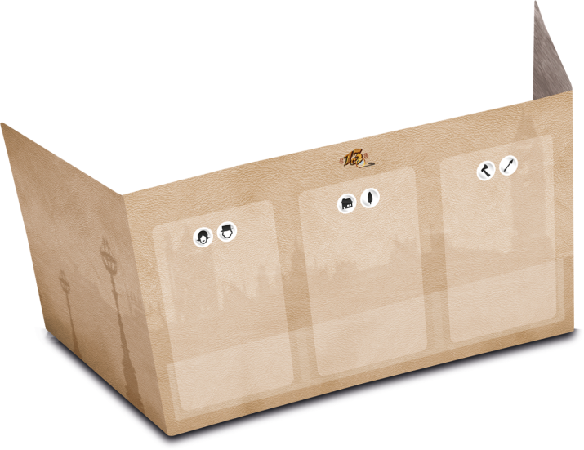

3
게임 방법 – 게임 준비1
각자 가림막, 돋보기 토큰, 추리 노트 종이,
연필을 1개씩 챙깁니다.
각자 가림막을 세워서 자기 앞을 가리고
가림막 안에 자신의 추리노트 종이와 연필을 놓습니다. 돋보기 토큰은 가림막 밖에 두어
다른 사람이 개수를 알 수 있도록 합니다.

Slide 7
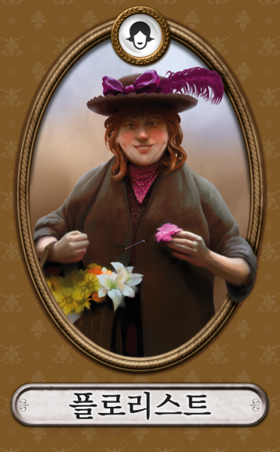
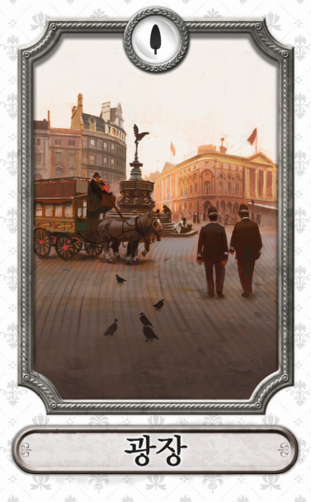
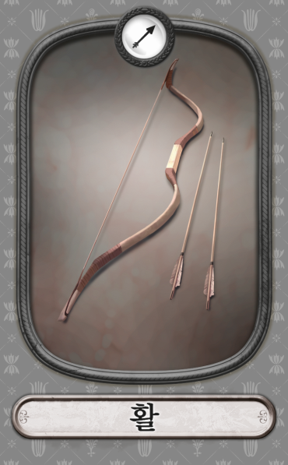

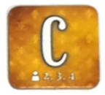
3
게임 방법 – 게임 준비2
플레이어 수에 따라 단서 카드와 비밀 정보원(알파벳)타일을 제거합니다.
플레이어 수 | 사용하는 카드 수 | 제거할 카드 (제거할 카드 색깔) | 사용하는 비밀 정보원 타일
2명 | 18장 | 12장(회색, 갈색, 흰색, 주황색) | 8장(A~H)
3명 | 21장 | 9장(회색, 갈색, 흰색) | 6장(A~F)
4명 | 24장 | 6장(회색, 갈색) | 4장(A~D)
5명 | 27장 | 3장(회색) | 2장(A, B)
6명 | 30장 | 0장 | 0장(사용안함)

Slide 8
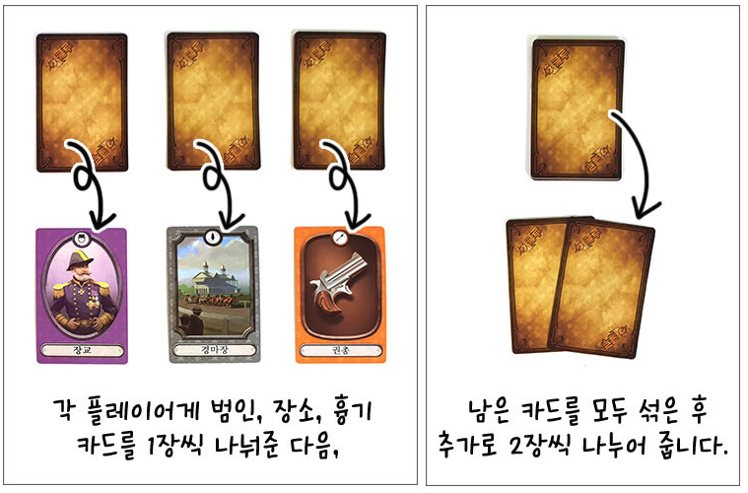
3
게임 방법 – 게임 준비3
단서 카드를 인물/장소/흉기
3더미로 나눕니다.
플레이어는 각 더미마다
무작위로 1장씩 가져갑니다.
남은 단서 카드를 모두 섞은 뒤
각 플레이어에게 무작위로
2장씩 나눠줍니다.
따라서 각자 5장씩 갖습니다.

Slide 9
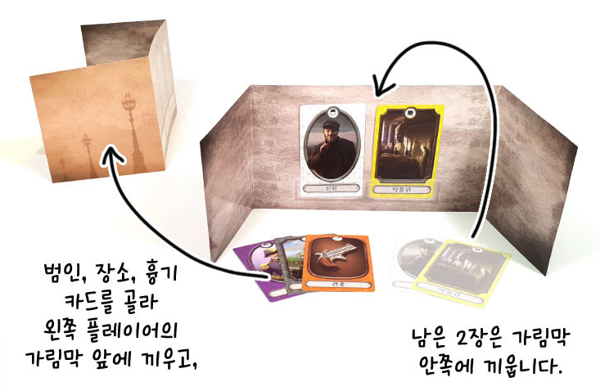
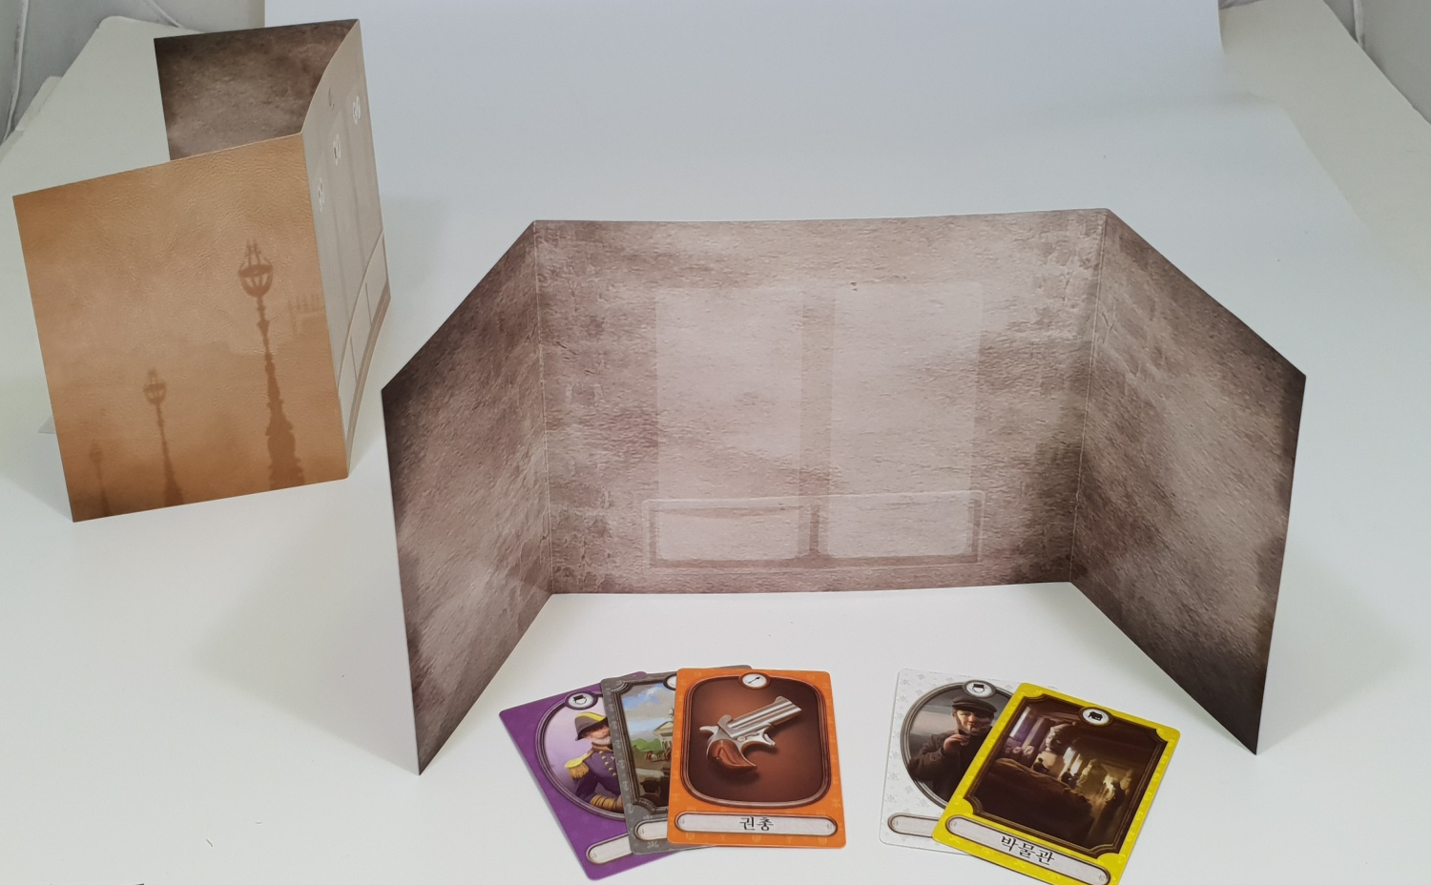
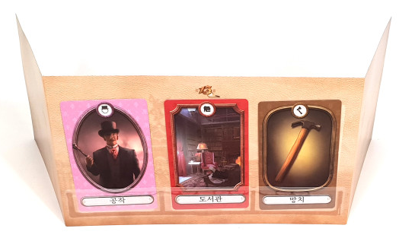
3
게임 방법 – 게임 준비4
받은 5장의 카드 중
범인, 장소, 흉기 카드를 1장씩
골라 자신의 왼쪽 플레이어의
가림막 바깥쪽에 끼웁니다.
남은 카드 2장은 자신의 가림막
안쪽에 끼웁니다.
이 카드들은 나만 볼 수 있습니다.

Slide 10
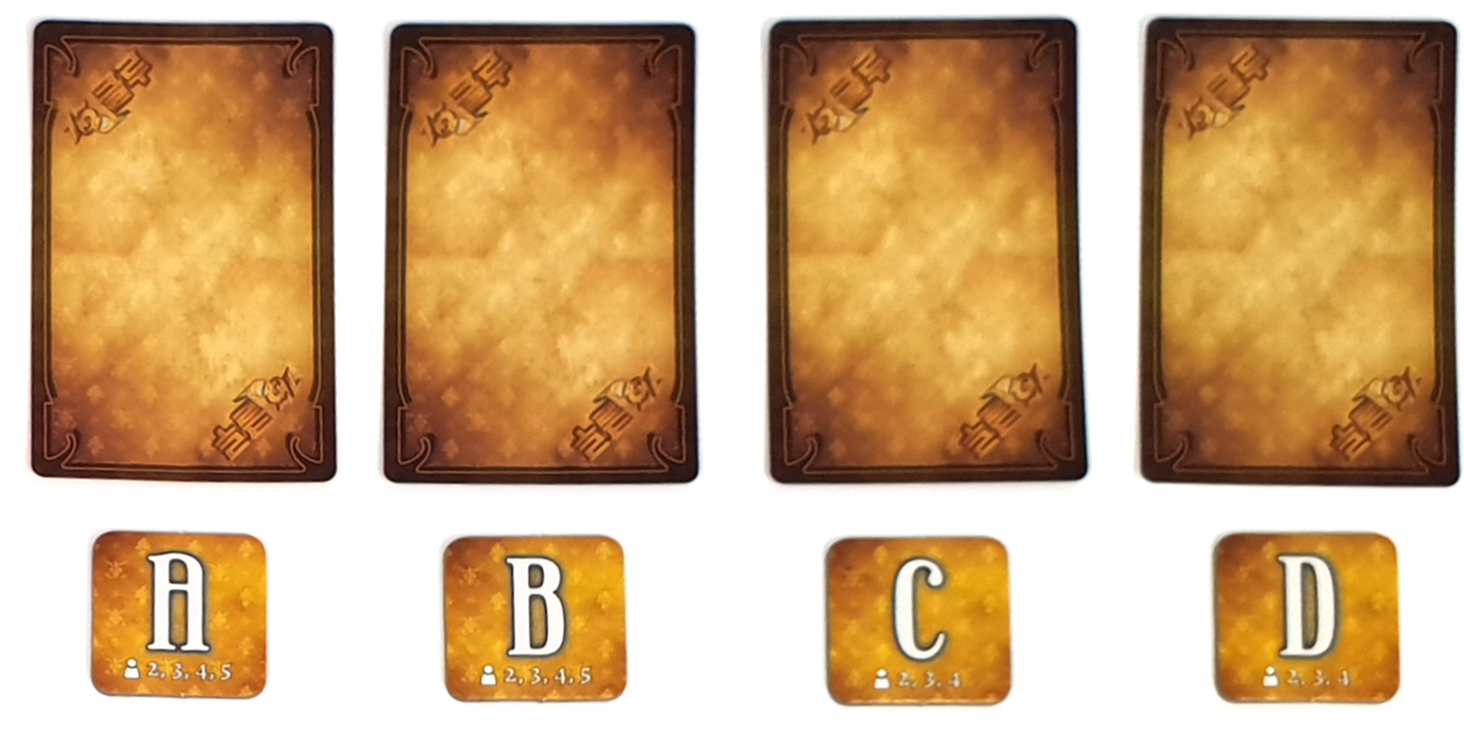
3
게임 방법 – 게임 준비5
남은 카드는 뒷면이
보이도록 테이블 가운데에 일렬로 늘어놓습니다.
이 카드들은 비밀정보원
카드라고 부릅니다.
비밀정보원 카드마다
알파벳 타일을 순서대로
1개씩 놓습니다.

Slide 11
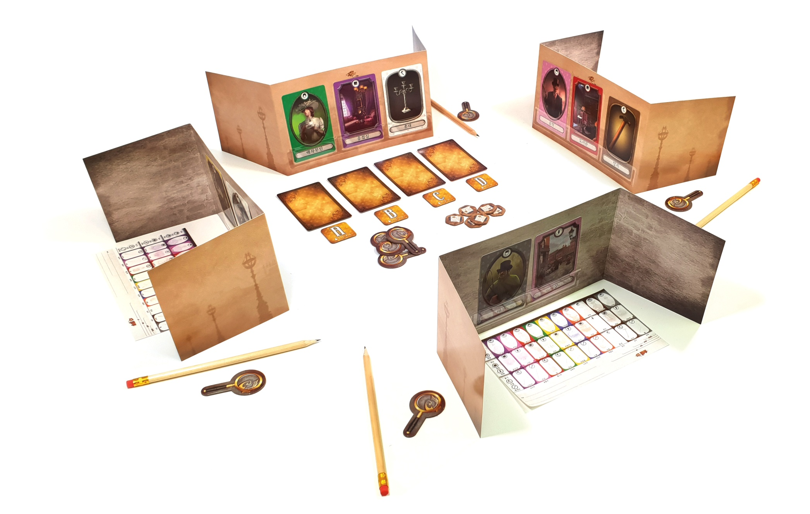
3
게임 방법 – 게임 준비6
게임 준비가
완료된 상태?

Slide 12
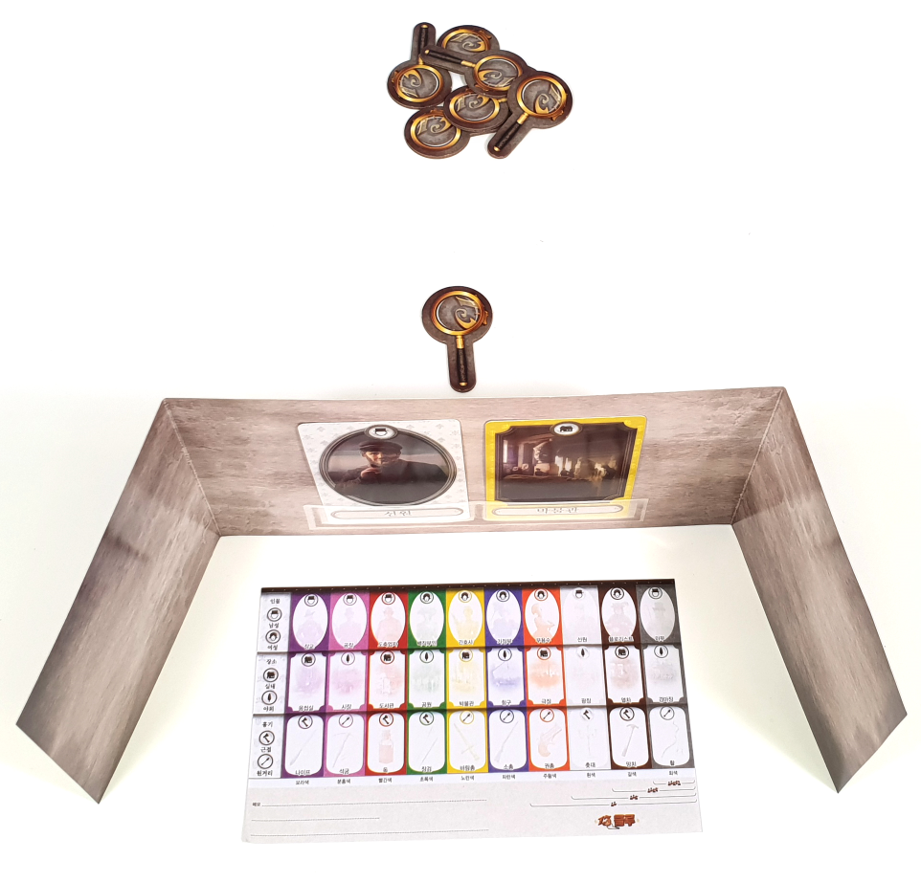
3
게임 방법 – 게임 진행
자신의 차례 시 돋보기 토큰 1개를 사용하여
1)질문하기, 2)비밀정보 보기, 3)정답 말하기
중 행동 1회를 선택하여 수행합니다.
특정한 순서없이 같은 행동을 여러 번 할 수 있습니다.
각 차례마다 돋보기 토큰을 모두 사용해야 합니다.
차례 시작 시 돋보기 토큰이 없다면
창고에서 1개를 가져와 사용합니다.
(창고에 없을 시 상대 토큰을 가져옵니다)

Slide 13
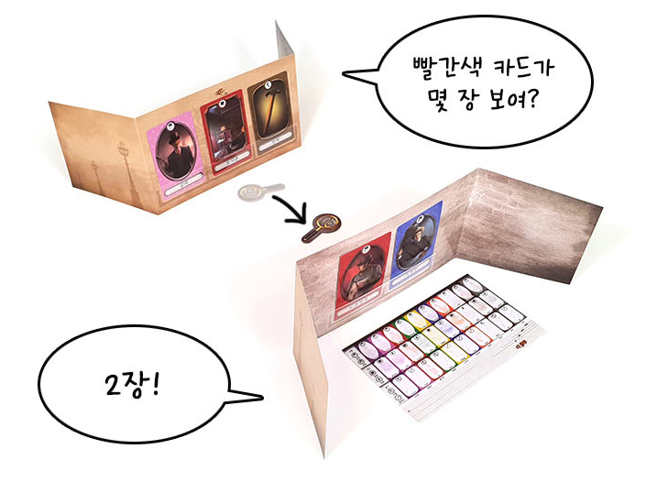
3
게임 방법 – 1. 질문하기
돋보기 토큰 1개를 질문하고 싶은 사람에게 주고, 그 사람이 특정 종류의 카드가 몇 장이
보이는지 1번 질문합니다.
질문하는 종류는 ‘색깔’과 ‘범주’ 뿐입니다.
‘보이는 카드’란 다른 플레이어들의 가림막
바깥쪽 카드 전부와 자기 가림막 안쪽 카드
전부를 합친 카드 장 수 입니다.
대답할 때는 반드시 진실만을 말해야 합니다.

Slide 14

3
게임 방법 – 1. 질문하기 예시1
야외 장소 카드가
몇 장 보여?
?

Slide 15

3
게임 방법 – 1. 질문하기 예시2
원거리 흉기 카드가
몇 장 보여?
?

Slide 16
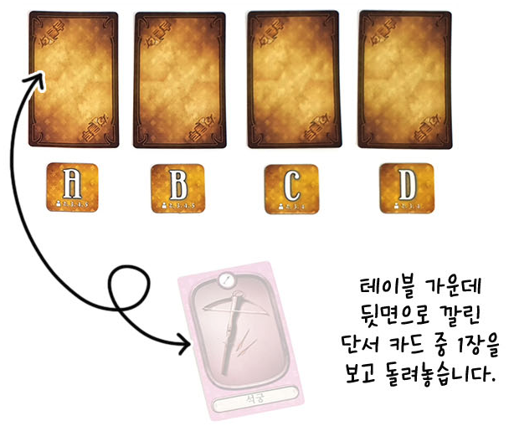
3
게임 방법 – 2. 비밀정보 보기(6인시 제외)
돋보기 토큰 1개를 돋보기 토큰이 없는
다른 플레이어 1명에게 주고,
비밀정보 카드 중 1장을 골라 혼자만 봅니다.
돋보기 토큰이 없는 플레이어가 다수라면,
자신과 시계방향으로 가장 가까운
플레이어에게 줍니다.
모두 돋보기 토큰을 가지고 있다면
창고에 냅니다.

Slide 17
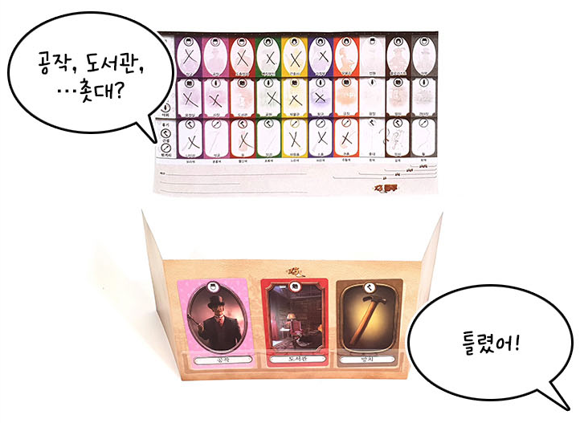
3
게임 방법 – 3. 정답 말하기
돋보기 토큰 1개를 돋보기 토큰이 없는
다른 플레이어 1명에게 주고,
자신의 답을 말할 수 있습니다.
카드 3장을 모두 맞혀야 정답입니다.
답을 맞혔다면 게임에서 승리합니다.
답을 틀렸다면 차례가 바로 끝납니다.
(탈락하지 않습니다).
가진 돋보기 토큰은 모두 창고에 버립니다.

Slide 18
3
게임 방법 – 일급비밀 토큰
게임 준비 시 각자 일급비밀
토큰을 1개씩 가져갑니다.
‘질문하기’ 단계에서 토큰을 사용하면
토큰을 제거하고 질문 내용과 답변을
서로 종이에 적어서 주고 받습니다.

Slide 20
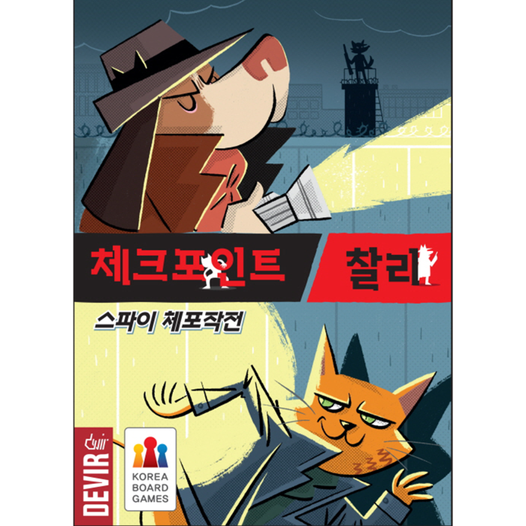

4
추천 게임 – 비슷한 룰의 다른 게임
체크포인트 찰리
#추리, #소거법
아브라카 왓
#추리, #보이지 않는 답 맞히기

